Slide 1
基于爬虫和NLP的就业课程在线推荐平台
J-Learn

Slide 2



目录
1
J-Learn平台概述
2
系统功能设计
3
关键技术介绍
4
创新点及应用

Slide 3
一、J-Learn平台概述
J-Learn是什么
J-Learn是如何工作的
J-Learn长什么样子

Slide 4

J-Learn是什么
招聘信息 来自智联招聘平台的优质互联网大厂信息汇总
在线课程推荐 来自慕课网等中国一流互联网技术培训平台
爬取3000+互联网企业实时招聘启事
1500+全网最优质、最热门的分技能课程培训
公司基本情况
岗位描述
职业技能需求
专业技能
可迁移技能
自我管理技能
Q&A

Slide 5
J-Learn是如何工作的
ML Studio
Cloud
Data factory
J—Learn平台
搜索引擎爬虫实现
分布式爬虫高效爬取海量招聘数据
在互联网在线学习平台爬取学习课程
工作台
可视化界面设计
Local
连接网络
语料库制作、
技能词典制作、
本地数据存储
搜索查询
目标岗位
课程学习
意见反馈
服务器
数据库
python搭建平台
可视化
客户端访问平台

Slide 6
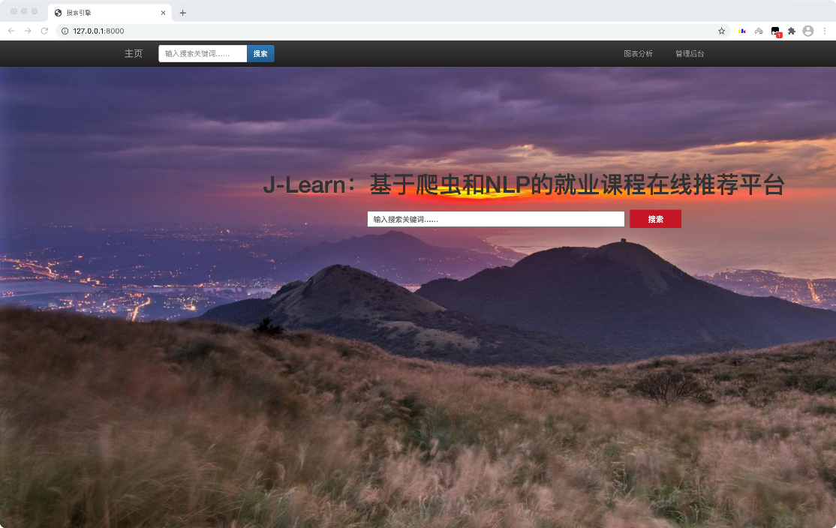
J-Learn长什么样子
用户搜索界面

Slide 7
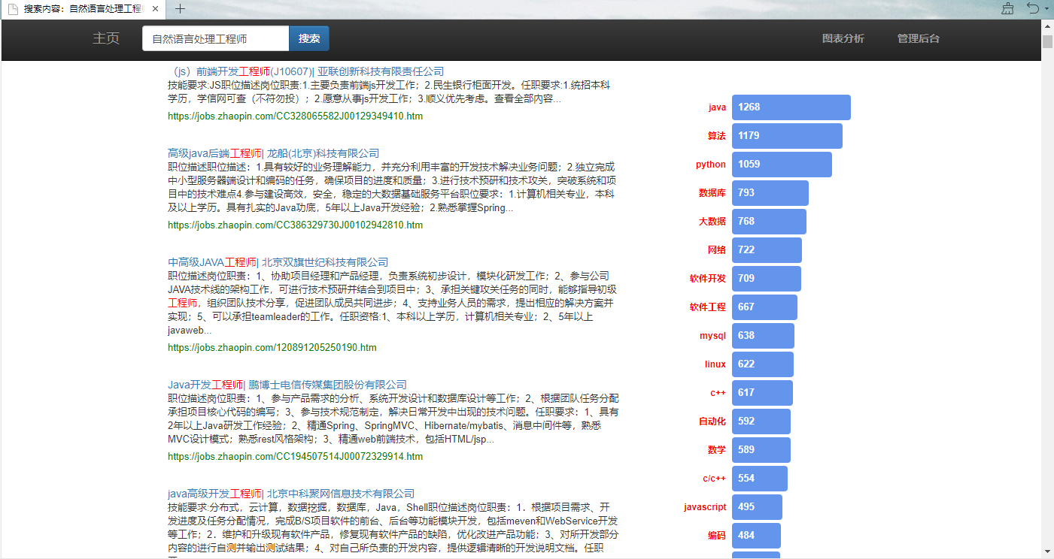
J-Learn长什么样子
搜索结果展示界面

Slide 8
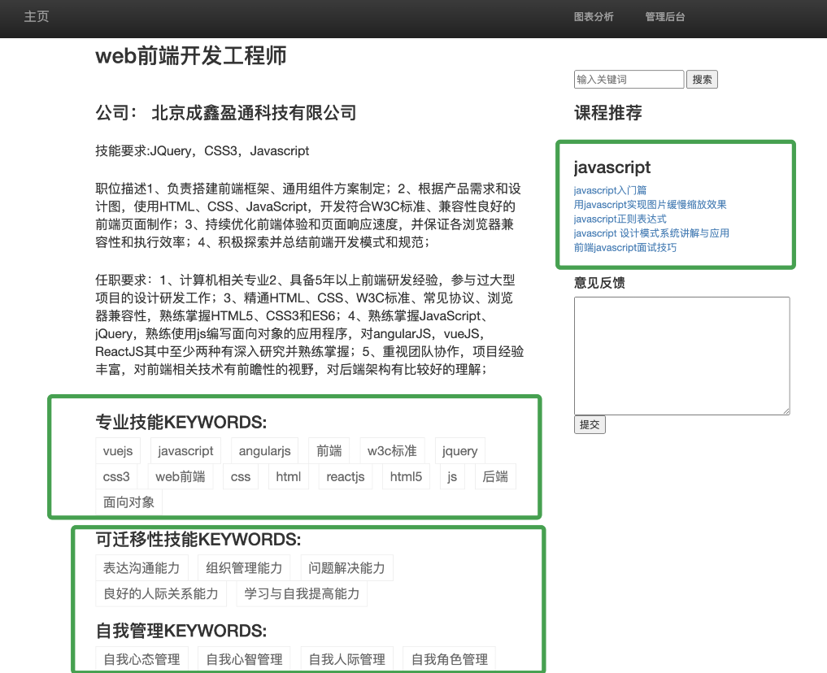
J-Learn长什么样子
课程推荐界面

Slide 9
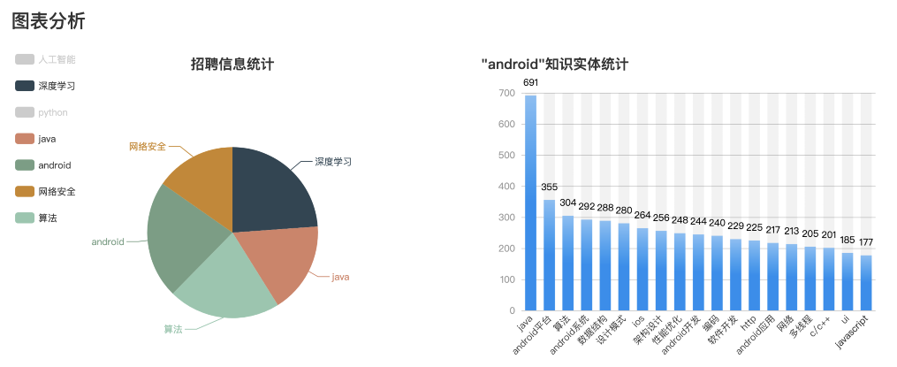
J-Learn长什么样子
宏观行业分析界面

Slide 10
二、系统功能设计
模块功能设计
系统框架搭建

Slide 11
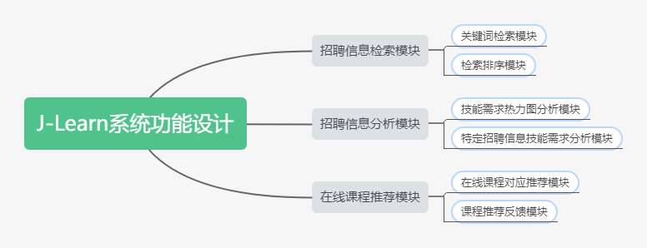
模块功能设计

Slide 12
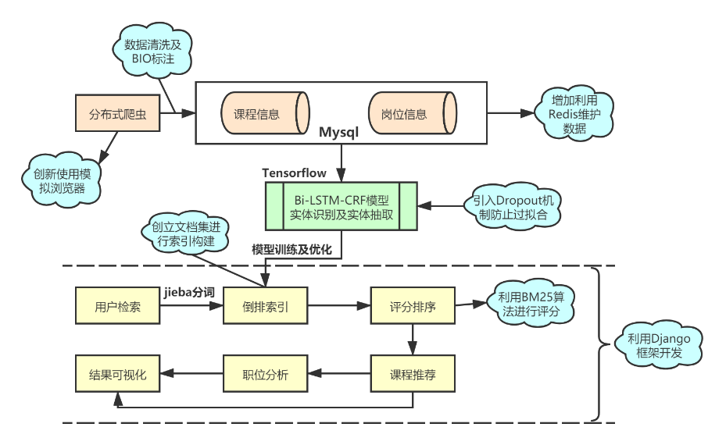
系统框架搭建

Slide 13
三、关键技术介绍
语料库的制作及数据处理
实体提取模型构建

Slide 14
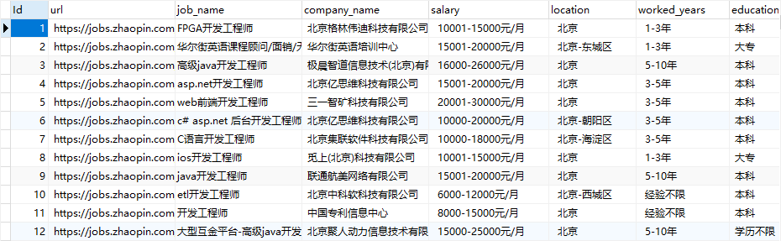
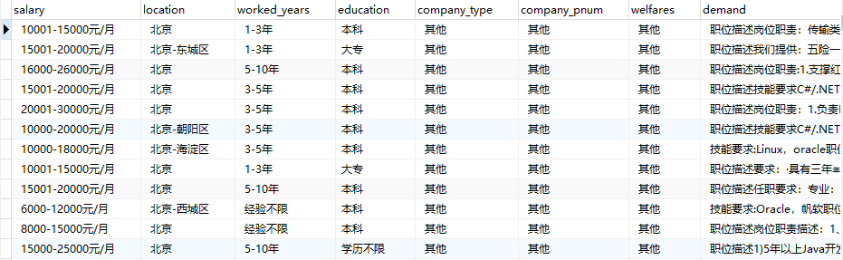
语料库的制作及数据处理
本项目所采用的招聘信息大多来源于智联招聘网站的计算机方向的高质量招聘信息共计5000余条，爬取的内容包括招聘信息的发布链接、公司名称、工作地点、招聘岗位详情等，爬取的信息储存于Mysql数据库（利用可视化工具Navicat进行交互操作）中。

Slide 15
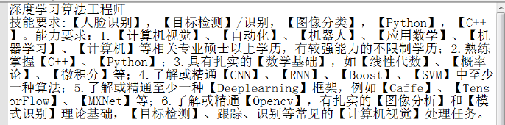
语料库的制作及数据处理
经过数据清洗的数据就可以进行语料的处理，本项目旨在于通过提取招聘岗位中的技能实体来进行课程推荐，招聘信息中所涵盖的技能实体主要包括：编程语言、操作系统、开发框架、算法技能等实体，结合这些实体对语料进行标注。

Slide 16
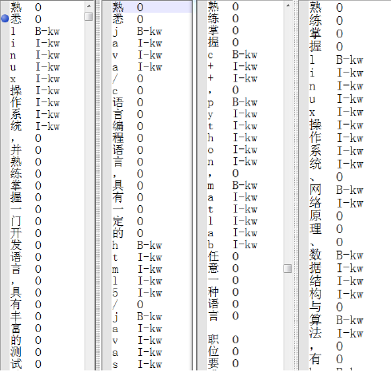
语料库的制作及数据处理
人工标注是当前在进行机器学习中必要的一个环节，这个环节会直接导致后续的实际效果。为了进一步具化技能实体单位，我们利用BIO进行实体标注：即B表示技能实体的首部、I表示技能实体的剩余部分、O表示其余非技能实体部分，并且可以辅以切割算法来减轻计算机的处理负担，至此语料库构建的部分完成。

Slide 17
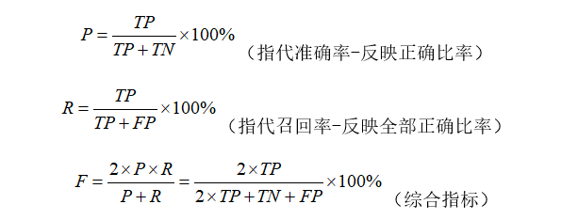
实体提取模型构建
在实体抽取的模型选择方面，我们选择了Bi-LSTM-CRF模型（开发语言使用Python、模型后端利用Tesnorflow搭建），对其效果进行训练，结合下面三个评价指标对训练结果进行评测：
其中，TP指代识别正确的数量，FP指代识别错误的数量，FN指代识别但分类错误的数量。

Slide 18
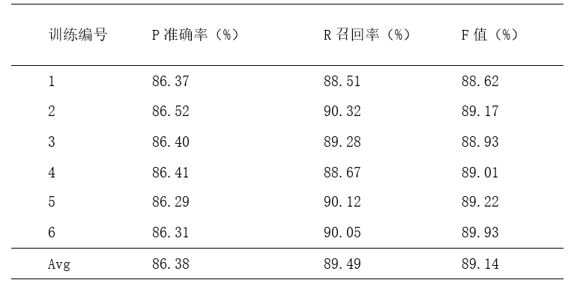
实体提取模型构建
结合多组的训练结果，选择其中训练效果最优的实验，其训练结果如下表所示：
本项目训练实体识别的作用是为了达到自动提取的效果，我们重新选取了100条数据进行结果测试，测试结果表明目前的模型可以达到不错的效果。
但为了进一步优化实体遗漏等问题，我们提出几点新的改进思路：①对当前的样本进行正确标注②将新的实体导入语料库中③利用新的语料库进行识别，重复①②步，直至正确识别结果稳定到88%（在先前的基础上再重新训练4次左右即可达到88%的正确率，若不断优化即可进一步进行提高，但也可能造成不稳定的现象）。

Slide 19
四、创新点及应用

Slide 20
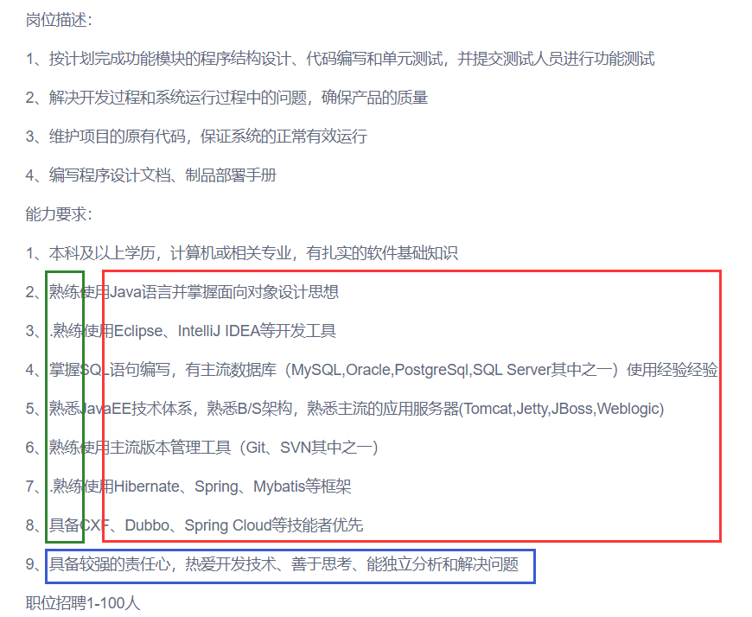
基于就业导向推荐优质课程，实现个人和企业的双赢
如何量化“精通”“掌握”“熟悉”“了解”
如何帮助应聘者高效精准地寻找学习资源
如何让应聘者更好地了解就业单位提高竞争力
如何帮助企业找到与职位最匹配的人才

Slide 21
可面向盈利/非盈利进行便捷拓展
作为可以落地执行的项目研究，我们将其划分为两类的规划：
第一类别是盈利性质的系统，可以选择和一些在线课程学习平台进行合作，在互联网飞速发展的今天，越来越多的人选择进行在线学习，也必然不乏一些人更简洁地选择针对就业岗位的技能需求进行学习，不仅可以帮助在校的同学，也可以帮助到一些初入职场的新人进行知识扩充和学习；
第二类别则是对校内的学生进行使用，面对当下爆发的疫情，很多学校选择网络授课，如果开通这样的系统，我们可以将教师们的一些拓展课程录制之后进行发布，不同的学生选择自己感兴趣的课程进行学习，这一部分的学习可以作为学生的选修学分或课外学分的积累。
无论是上面哪一种情况，当前的系统都可以进行便捷的拓展，也更便于使用和优化。

Slide 22
答辩完毕 感谢聆听

